Slide 1

«Подготовка междисциплинарных проектов, объединяющих биологию и физику, как средство углубленного понимания естественно-научных концепций»
Муниципальное бюджетное образовательное учреждение
дополнительного образования
«Центр детского и юношеского творчества»
МБОУ «Журавлевская школа»
20.11.2024г.

Slide 2
«Междисциплинарные проекты — это исследовательские или образовательные инициативы, которые объединяют знания, методы и подходы из различных научных дисциплин для решения комплексных задач или изучения многогранных явлений.
В таких проектах происходит взаимодействие специалистов из разных областей, что позволяет рассматривать проблему с разных точек зрения и находить более полные и эффективные решения»

Slide 3
1. Объединение дисциплин: Проекты включают элементы из двух или более научных областей, таких как биология, физика, химия, математика и другие.
2. Комплексный подход: Решение проблемы требует интеграции различных методов и теорий, что позволяет глубже понять рассматриваемый вопрос.
3. Практическая направленность: Часто междисциплинарные проекты ориентированы на практическое применение знаний для решения реальных проблем, таких как экологические вопросы, здоровье человека или технологии.
4. Обучение и развитие: Такие проекты способствуют развитию критического мышления, креативности и навыков решения проблем у участников.
Ключевые характеристики междисциплинарных проектов

Slide 4
Примеры междисциплинарных проектов
Механика и движение животных
Температура и метаболизм
Фотосинтез и световые условия
Звуковые волны и коммуникация животных
Энергетические потоки в экосистемах
Оптические свойства клеток
Электрическая активность в нейронах

Slide 5


Slide 6
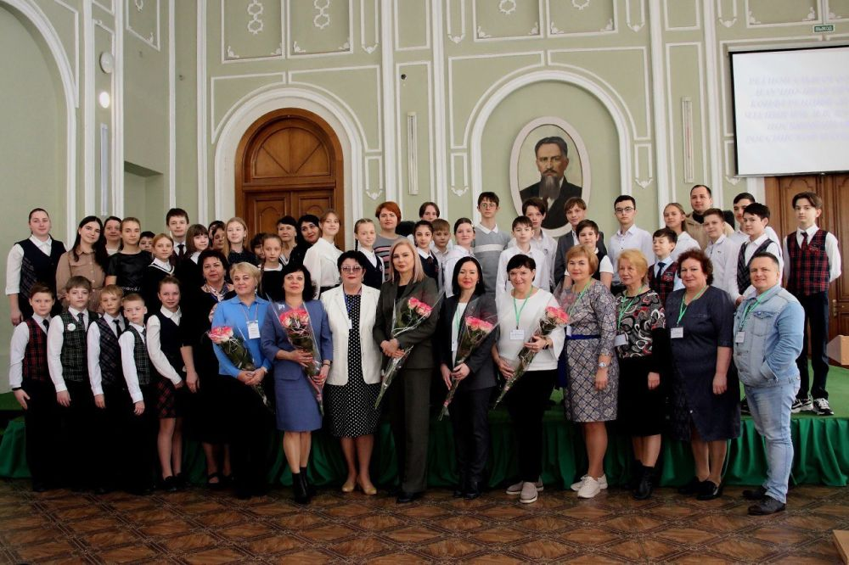
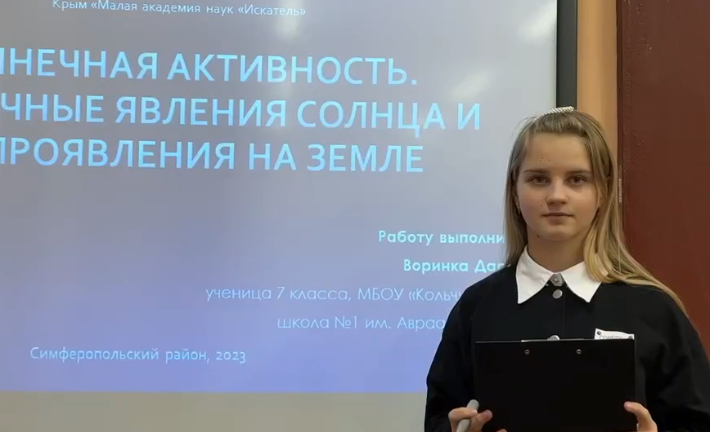
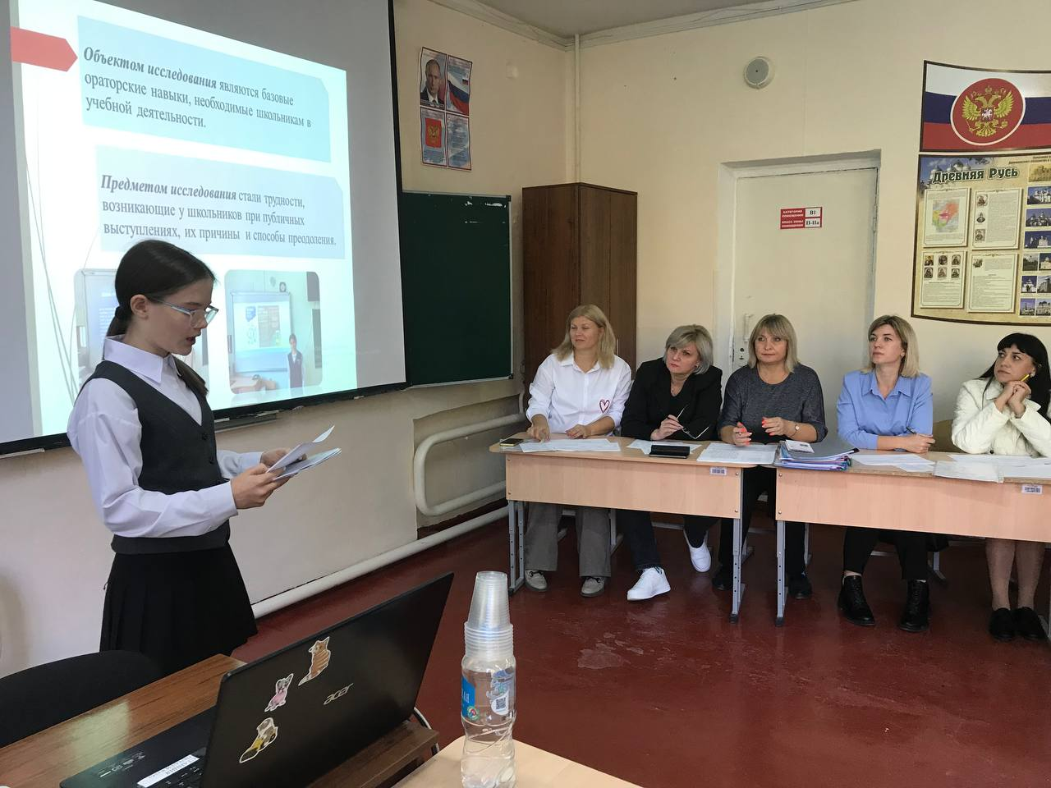
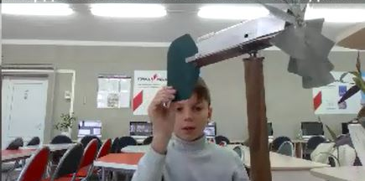

Slide 7
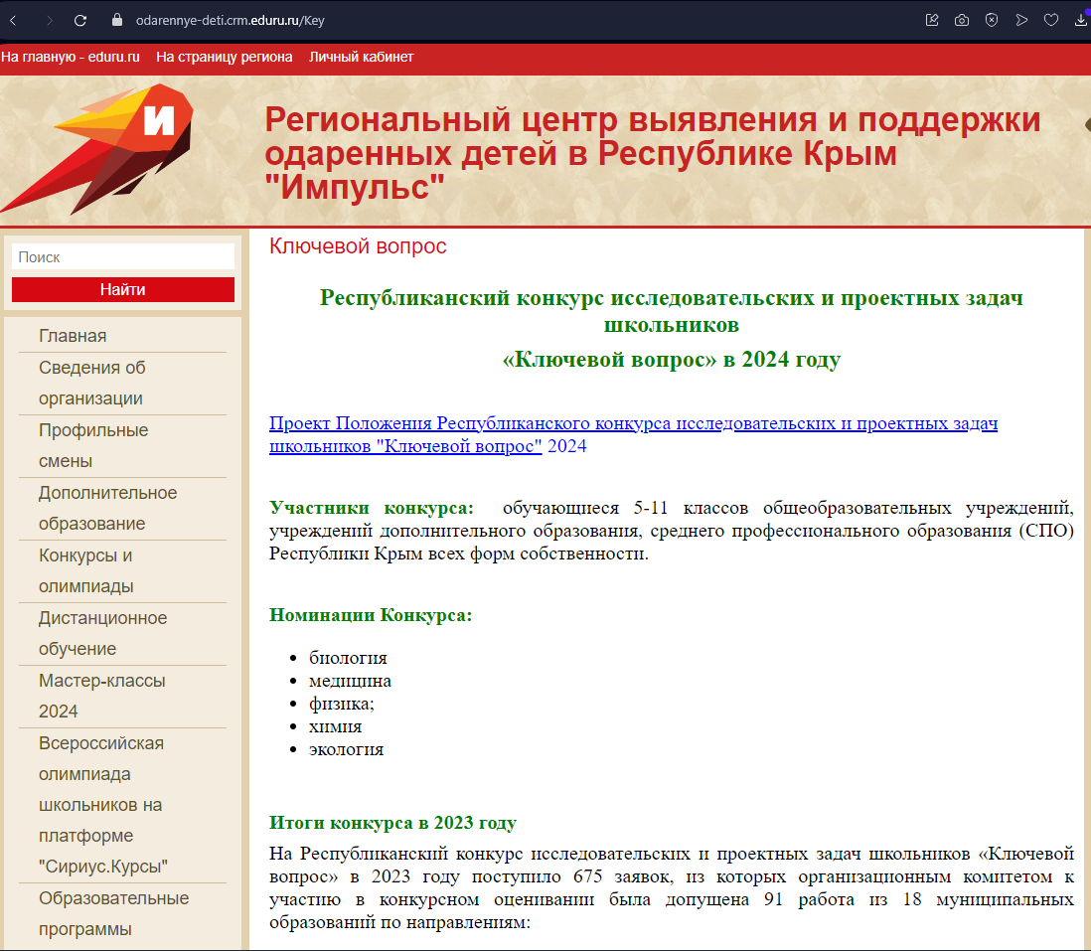

Slide 8
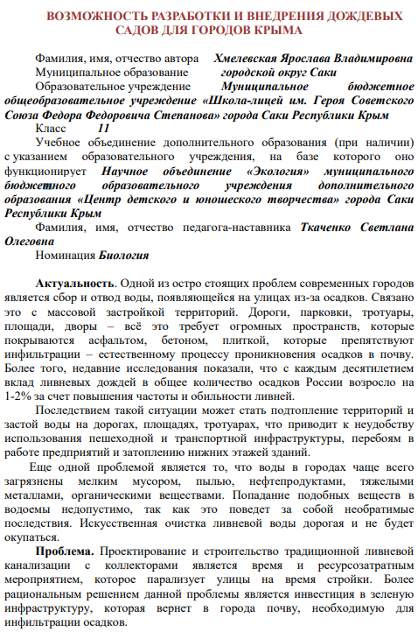
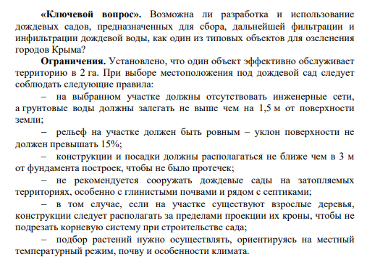

Slide 9

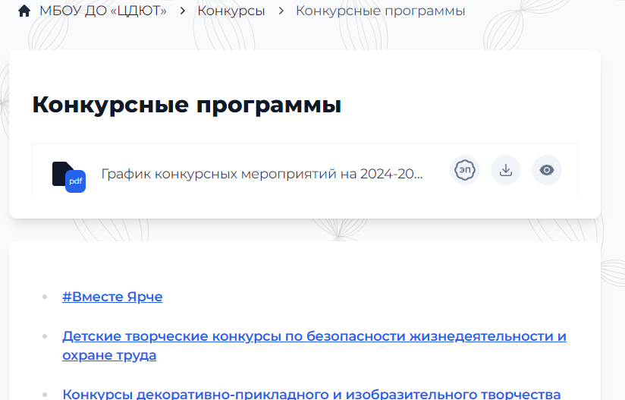
МБОУ ДО «Центр детского и юношеского творчества» Симферопольского района
Ярошинская Елена Андреевна,
методист МБОУ ДО «ЦДЮТ»
+7 978 76 23 597, jaroschinskaja@vk.com

